Slide 2
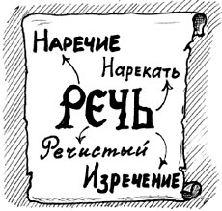
Prezented.ru
Тема урока:
«Наречие»
Автор: Григорян Лусине Аркадьевна,
учитель русского языка и литературы
ГБОУ СОШ №400 г.Москвы

Slide 3
«Люби и знай
русский язык»

Slide 4
Планета Русский язык
СТРАНА - Морфология
Имя существительное Предлог
Имя прилагательное Союз
Имя числительное Частица
Местоимение
Глагол
?

Slide 5
«Словарь русского языка» С.И.Ожегова
1) Наречие – совокупность местных говоров какого-нибудь языка (великорусское наречие)
2) Наречие – неизменяемая часть речи, обозначающая признак действия или другого признака ( ясно, здесь, всегда).

Slide 6
Наречие
Я ещё совсем молод, но происхожу из знатного рода. Обратите внимание на величавый корень -речь-. Он был известен ещё в древнерусском языке. Тогда его имел глагол со значением «говорить».
И если буквально перевести мое имя на современный язык, получится «надглаголие». А в латыни я называюсь «приглаголие».
Это потому, что я почти всегда живу и работаю с глаголом :примыкаю к нему, поясняю, уточняю, придаю ему чёткость.

Slide 8
Вставьте пропущенные слова
Наречие – это … часть речи.
Наречие никогда не … .
У наречия никогда не бывает … .
В предложениях наречие чаще всего бывает… .

Slide 9
Запишите словосочетания
Бежать (когда?) …
Бежать (где?) …
Бежать (куда?) …
Бежать (откуда?) …
Бежать (как?) …
Бежать (зачем?) …
Бежать (почему?) …

Slide 10
Вопросы
где? куда?
откуда? почему?
зачем? как?

Slide 11
наречия заблудились
Говорить – спокойно, верхом, вежливо, сильно, внятно, тяжело, морозно, вслух, дружно.
Петь – замечательно, громко, далеко, втроём, сидя, иногда, всегда, часто, вместе.
Работать – по-другому, низко, умело, аккуратно, долго, много, быстро, вкусно.
Ехать – рядом, близко, ласково, сладко, глупо,
пешком, издалека, вдвоём, медленно.

Slide 12
вспоминаем пословицы
Авось не веревку вьёт, но больно петлю закидает.
Баба с возу – кобыле легче.
Беда да нужда выходят наружу.
Без детей –горе, а с детьми – вдвое.
Без хлеба и у воды худо жить.
Береги платье снову, а честь смолоду.
Берись дружно – не будет грузно.

Slide 13
Богатому и в пекле хорошо.
Бог высоко, а царь далеко.
Близко, да склизко; далеко, да легко.
Больному всё горько.
Бойся коровы спереди, а лошади – сзади.
Болезнь да горе изведут скоро.
В болоте тихо, да жить там лихо.
В долг брать легко, да отдавать тяжело.
Везде хорошо, где нас нет.

Slide 14
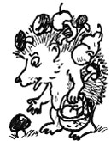
Весёлый рассказ
слишком

Slide 15
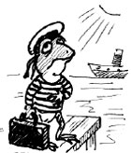
поздно

Slide 16
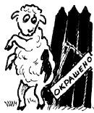
нечаянно

Slide 17
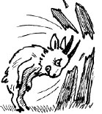
специально

Slide 18
как выглядит наречие?
Наречие молодо, но ни перед кем не склоняется, не изменяется. У него нет окончания. Наречие любит командовать, указывать глаголу, как ему поступить. Наречие дружит со многими частями речи.

Slide 19
отгадайте загадки
1. Скоро ест, мелко жуёт.
Сама не глотает, другим не даёт.
2. Стоят вместе, ходят врозь.
3. Сверху кожа, снизу тоже, а в середине
пусто.
4. Крупно, дробно зачастил и всю землю
напоил.

Slide 20
из истории слов
Авось – наречие – «может быть».Исконно русское авоська –плетеная или вязаная сумочка (сетка) под продукты питания или иные нетяжёлые предметы, которую берут с собой на всякий случай, на авось.

Slide 21
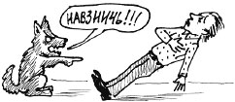
навзничь , ничком
Навзничь – наречие – «лицом вверх».
Ничком – «лицом к земле, лицом вниз».
Тот же корень –ник-, -нич- и в глаголе никнуть- «склоняться вниз».

Slide 22
Выписать наречия, поставить к ним вопросы
Не заслуга быть белым,
Не достоинство – русым,
Очень трудно быть смелым,
Очень просто быть трусом.
Кто не предал России
Ради собственной славы,

Slide 23
Знает : трудно быть смелым.
Знает: просто быть слабым.
Знает: трудно жить крупно.
Проще – жить осторожно.
Добрым – сложно и трудно,
А недобрым – несложно.
(П.Панченко)

Slide 24
Смысловые группы наречий
Наречия места: где? куда? откуда?
Наречия времени: когда? с каких пор?
до каких пор?
Наречия причины: почему? отчего?
Наречия цели: зачем? для чего?
Наречия образа действия: как? каким образом?
Наречия меры и степени: сколько? насколько?
в какой степени?

Slide 25
Определить смысловую группу наречий
Красиво, робко, по-хорошему, пешком …
Назло, нарочно, специально, наконец…
Сверху, сбоку, направо, вбок, влево, близко…
Мало, вдоволь, вдвое, очень, весьма…
Завтра, давным-давно, всегда, скоро, тотчас…
Спроста, сгоряча, поневоле, со зла, сослепу…

Slide 26
разгадай Ребус
?

Slide 27
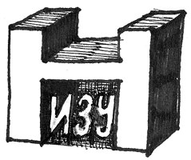
?

Slide 28
Продолжите строчку
Внизу…
Завтра…
Горячо…
Сослепу…
Назло…
Очень…

Slide 29
Степени сравнения наречий
(образа действия на о)
Красиво танцевать - начальная форма
Танцевать красивее (более красиво) –
сравнительная степень
Красивее всех – превосходная степень

Slide 30
сравнительная степень
ПРОСТАЯ ФОРМА
-ЕЕ (-ЕЙ) БЕЖАТЬ БЫСТРО -
БЫСТРЕЕ(БЫСТРЕЙ)
-Е- КРИЧАТЬ ГРОМКО – ГРОМЧЕ
-ШЕ- ПРОСЫПАТЬСЯ РАНО – РАНЬШЕ
СОСТАВНАЯ ФОРМА
БЕЖАТЬ БОЛЕЕ (МЕНЕЕ) БЫСТРО
КРИЧАТЬ БОЛЕЕ(МЕНЕЕ) ГРОМКО

Slide 31
ПРЕВОСХОДНАЯ СТЕПЕНЬ
ПРОСТАЯ ФОРМА
ПОКОРНЕЙШЕ,НИЖАЙШЕ…
СОСТАВНАЯ ФОРМА
НАРЕЧИЕ В СРАВНИТЕЛЬНОЙ СТЕПЕНИ + ВСЕХ
БЕЖАТЬ БЫСТРЕЕ ВСЕХ
ЛЮБИТЬ СИЛЬНЕЕ ВСЕХ
-ЕЙШЕ (-АЙШЕ) -

Slide 32
НА ЗАМЕТКУ
ИМЯ ПРИЛАГАТЕЛЬНОЕ | НАРЕЧИЕ
1)ОБОЗНАЧАЕТ ПРИЗНАК ПРЕДМЕТА | 1)ОБОЗНАЧАЕТ ПРИЗНАК ДЕЙСТВИЯ
2)ОТНОСИТСЯ К ИМЕНИ СУЩЕСТВИТЕЛЬНОМУ | 2)ОТНОСИТСЯ К ГЛАГОЛУ
3)ОТВЕЧАЕТ НА ВОПРОСЫ КАКОЙ? КАКАЯ? КАКОЕ? КАКИЕ? | 3)ОТВЕЧАЕТ НА ВОПРОСЫ КАК? КАКИМ ОБРАЗОМ?
4)В ПРЕДЛОЖЕНИИ ВЫСТУПАЕТ В РОЛИ СКАЗУЕМОГО: Наше озеро (какое?) глубже реки. | 4)В ПРЕДЛОЖЕНИИ ВЫСТУПАЕТ В РОЛИ ОБСТОЯТЕЛЬСТВА: Аквалангист нырнул (как?) глубже расставленных сетей.

Slide 33
Заполните таблицу
 | сравнительная |  | превосходная
 | простая | составная | простая | составная
печально
интересно
звонко
низко
строго

Slide 34
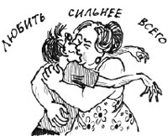

Slide 35
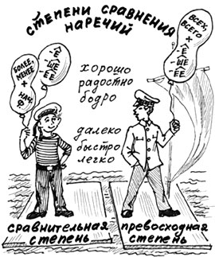
составьте диалог

Slide 36
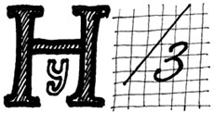
разгадайте ребус
?

Slide 37
?

Slide 38
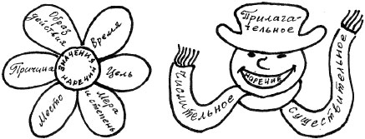
Спасибо за внимание

